Slide 1
Платформа автоматического A/B тестирования
Иманаев Егор 11Б
2026г.
ПРОЕКТ

Slide 2
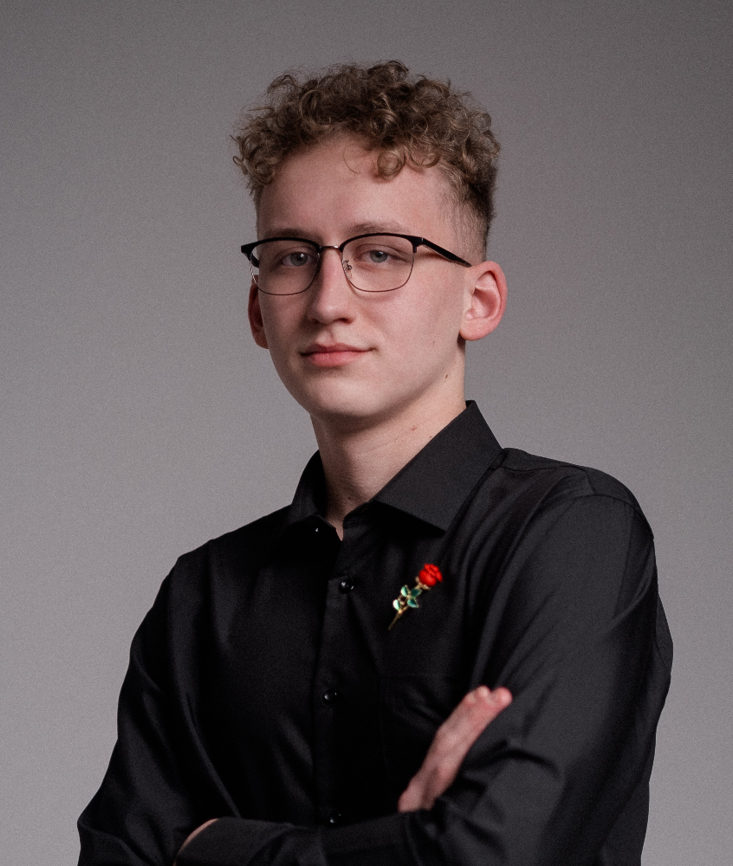
Кто я?
Иманаев Егор
Ученик 11Б класса
Президент школьного самоуправления
Участник множества олимпиад
Backend разработчик и руководитель в командах на олимпиадах по программированию

Slide 3
Главные достижения
Олимпиады
Участник финала международной олимпиады по промышленной разработке PROD (70 место из 14.000 участников всех этапов)
Призёр регионального чемпионата по профессиональному мастерству по направлению ‘Программные решения для бизнеса’
Призёр муниципальных этапов всероссийской олимпиады школьников по информатике и математике
Призёр региональной олимпиады ‘Путь к олимпу’ по информатике
Участник полуфинала национальной олимпиады по анализу данных DANO и кейс-чемпионата по экономике DEADLINE

Slide 4
План презентации
Что такое A/B тестирование?
Как сделать его автоматическим?
Создание API платформы
Создание веб-сайта для использования API

Slide 5
Что такое A/B тестирование?
A/B PLATFORM
STEP 1
ТЕГ 2

Slide 6
Пример – сайт онлайн-кинотеатра
Сайт 1 компании
Сайт 2 компании
Весь сайт – копия сайта 2 компании
Весь сайт – копия сайта 1 компании
Но! Кнопка купить - жёлтая
Но! Кнопка купить - зелёная
Подписка стоит 200₽/месяц
Подписка стоит 100₽/месяц
Продаж в месяц: 200
Продаж в месяц: 100

Slide 7
Ручной способ – изменение какого-либо элемента на тестовый и сравнение результатов до/после.
Как проверить варианты?
Автоматическое тестирование – изменение не полностью, а только для некоторых пользователей и сравнение: что будет эффективнее в одни временные рамки.

Slide 8
Как сделать автоматизацию?
A/B PLATFORM
STEP 2
ТЕГ 2

Slide 9
Создание API платформы
A/B PLATFORM
STEP 3
ТЕГ 2

Slide 10
Создание веб-сайта для использования API
A/B PLATFORM
STEP 4
ТЕГ 2

Slide 11

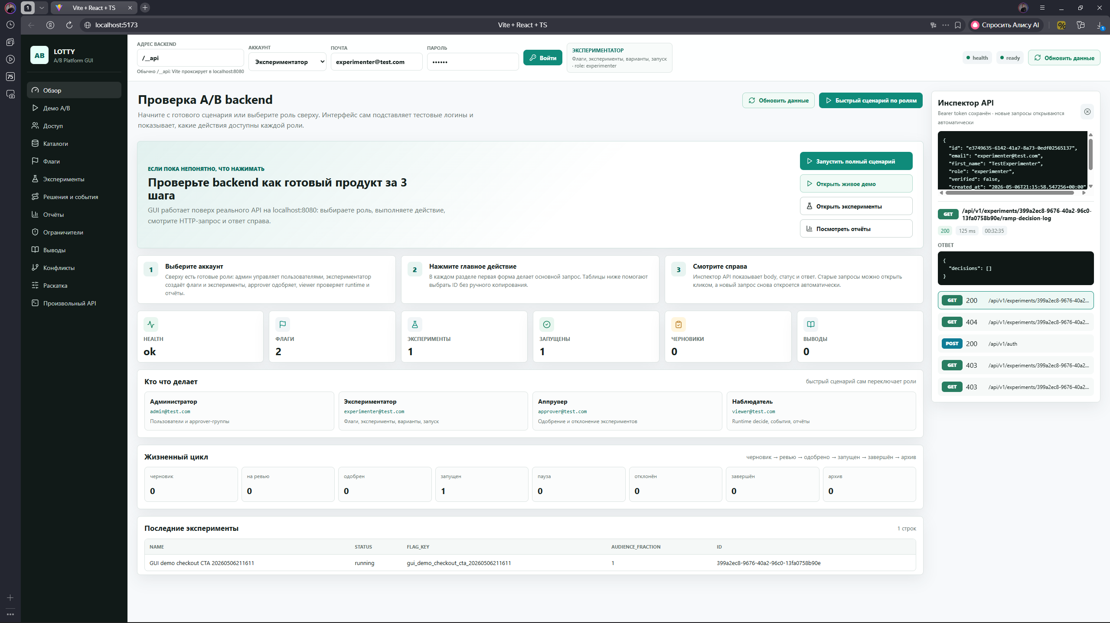
Сайт

Slide 12
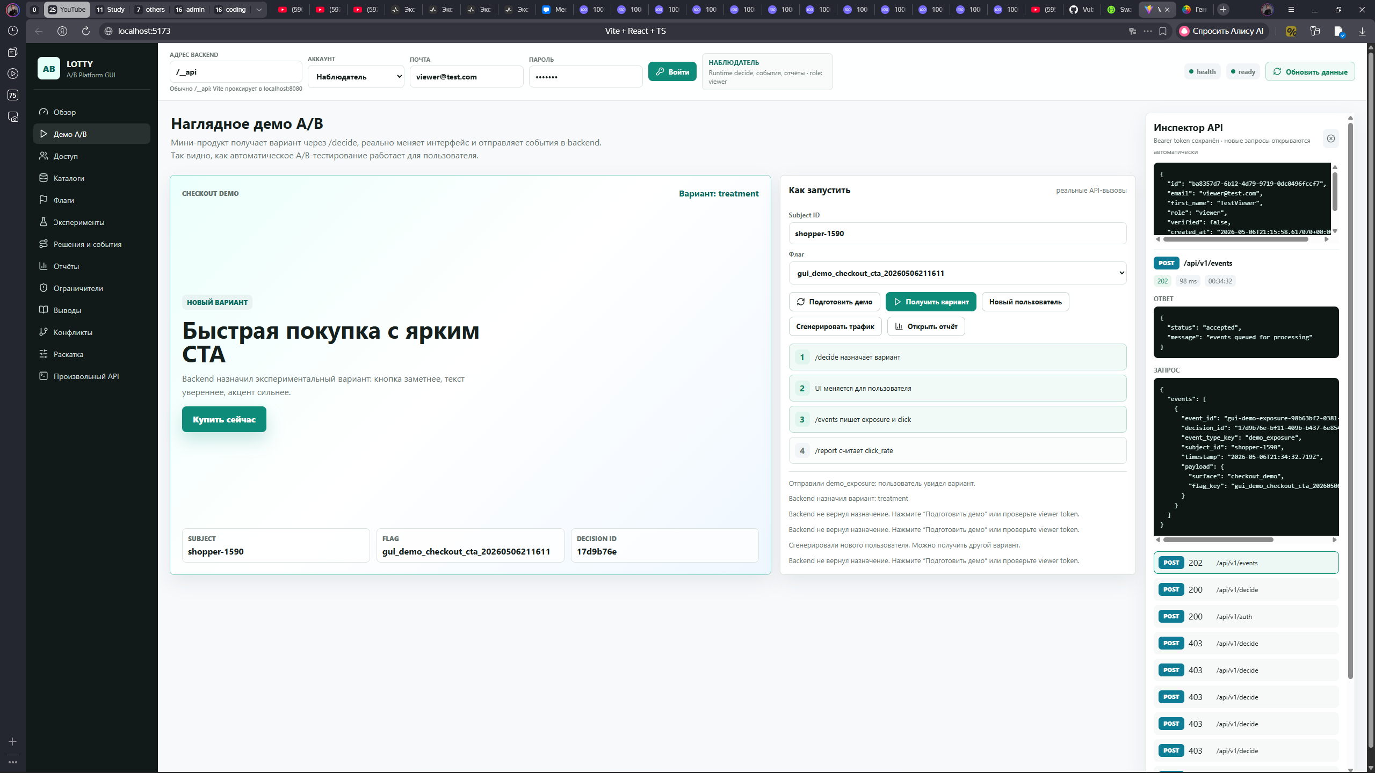
Демка

Slide 13
Спасибо за внимание
Иманаев Егор, 11Б

